Slide 1
Openclassrooms
Développeur Front-End
Dixième Soutenance

Slide 2
Les livrables du projet
Développez une application Web avec React et React Router

Slide 3

Kasa
Kasa est dans le métier de la location d’appartements entre particuliers depuis près de 10 ans maintenant. Avec plus de 500 annonces postées chaque jour Kasa fait partie des leaders de la location d’appartements entre particuliers en France.
Objectifs :
Démarrer le projet React et développer l’ensemble de l’application, les composants React, les routes React Router, en suivant les maquettes Figma (responsives !)
Outils standards
Create React App
React Router
Styling: L’utilisation de Sass est optionnelle. CSS est à utiliser par défaut.
Pas de librairie React externe
Contraintes techniques
React :
Il est impératif d’utiliser ces éléments de React pour un code de qualité :
Découpage en composants modulaires et réutilisables ;
Un composant par fichier ;
Structure logique des différents fichiers ;
Utilisation des props entre les composants ;
Utilisation du state dans les composants quand c'est nécessaire ;
Gestion des événements ;
Composants à base de classe, aucun composant fonction ;
Listes : React permet de faire des choses vraiment intéressantes avec les listes, en itérant dessus, par exemple avec map. Il faut les utiliser autant que possible.
React Router :
Les paramètres des routes sont gérés par React Router dans l'URL pour récupérer les informations de chaque logement.
Il existe une page par route.
La page 404 est renvoyée pour chaque route inexistante, ou si une valeur présente dans l’URL ne fait pas partie des données renseignées.
La logique du routeur est réunie dans un seul fichier.
Général :
Le code ne doit pas produire d’erreur ou de warning dans la console.

Slide 4


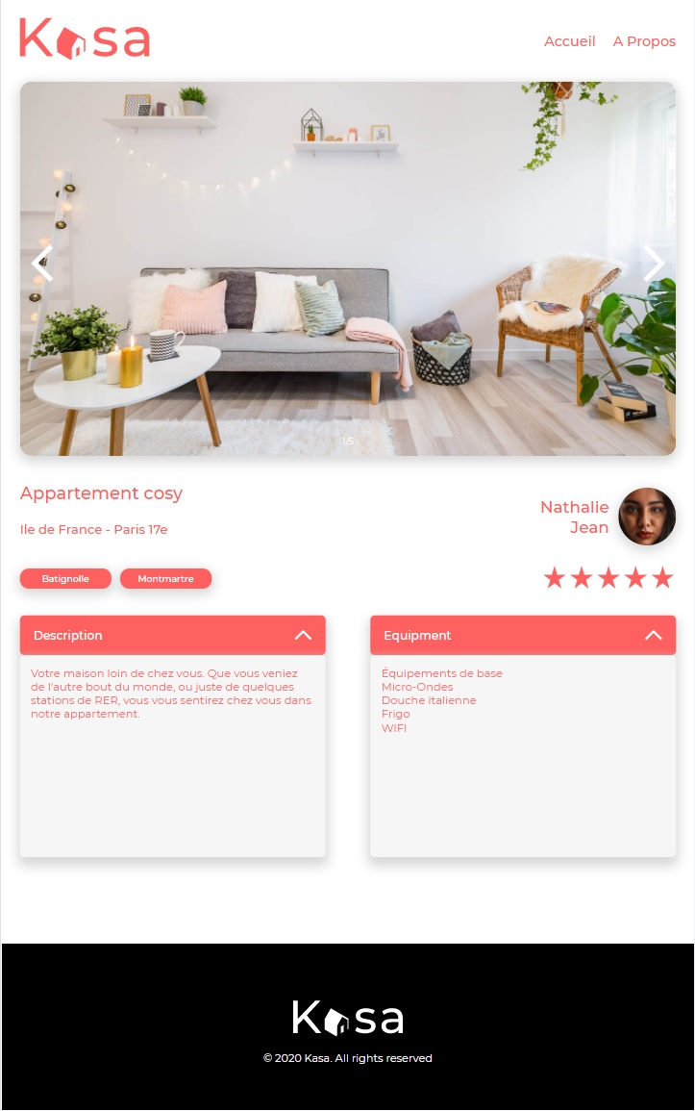
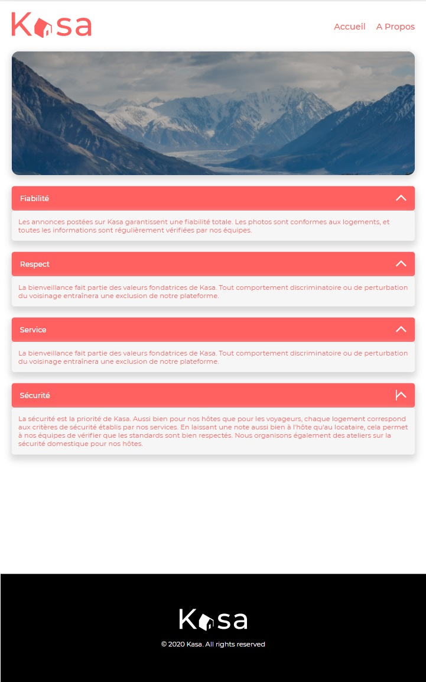

Kasa - La mise en page
Accueil « / »
Logements « /accomodation/:id »
A Propos « /about »
Erreur
Header
Bannière
Bannière
Carrousel
Carte
Hôte
Tags
Ratings
Dropdown
Dropdown (liste déroulante)
Erreur
Footer
Composants: Header, Footer, Bannière, Carrousel, Carte, Hôte, Tags, Ratings, Dropdown (menu déroulant) et erreur.

Slide 5
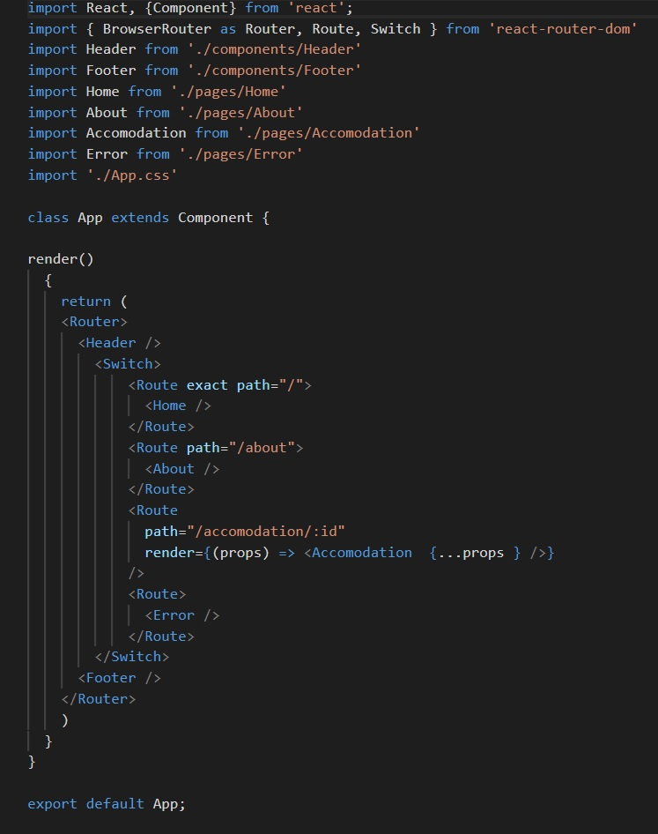

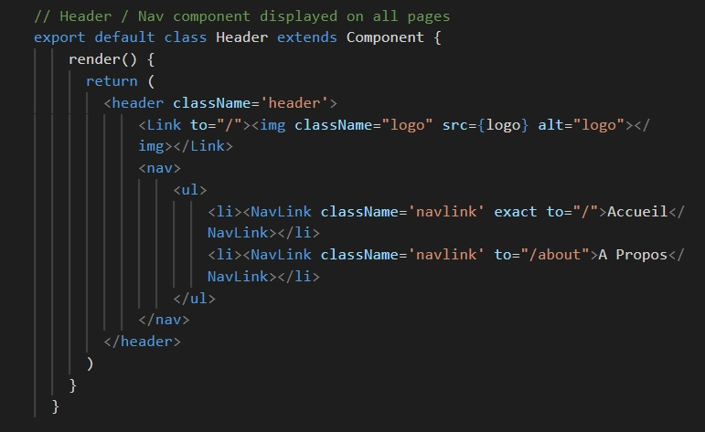

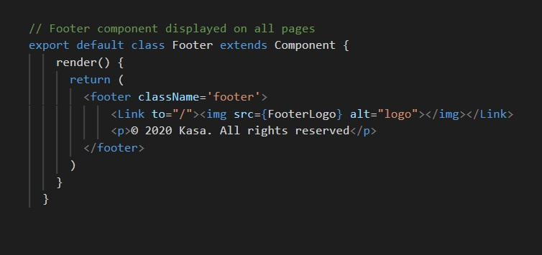

Kasa- Composants Header, Footer et les routes
La logique du routeur est réunie dans un seul fichier.
Header
Composant Header
Les routes
Composant Footer
Footer
Les composants « Header » et « Footer » sont rendus une seule fois. Chaque page (contenant les autres composants) est rendue entre ces deux composants.

Slide 6
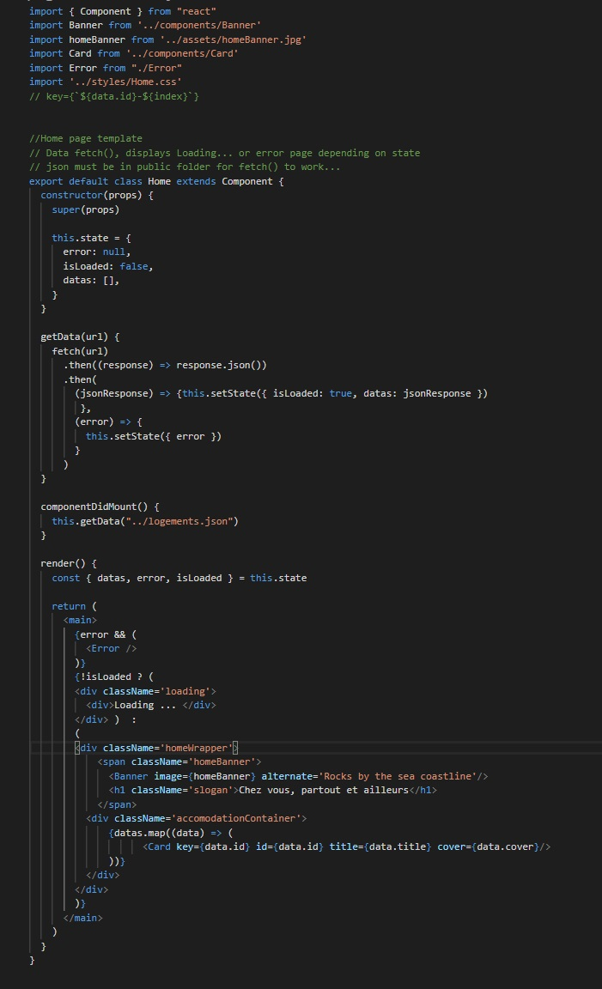
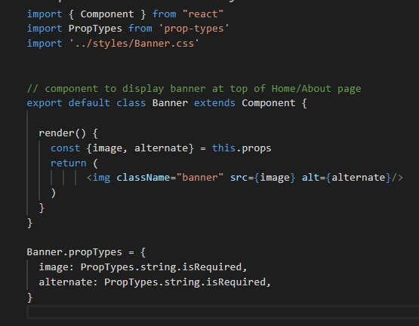
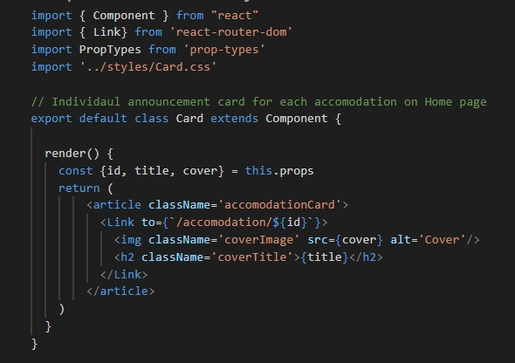
Kasa - Composants Banner et Card
Accueil « / »
Home (Accueil)
Bannière
Carte
Fetch()
Composant Card
Composant Banner
map()
On utilise un fetch() pour récupérer les données et ensuite utiliser map() pour créer une carte pour chaque logement
Le component Home transmet les props « id, title & cover » au composant Card afin que chaque carte puisse être affichée qu'un nouvelle route pour chaque logement soit créé.

Slide 7
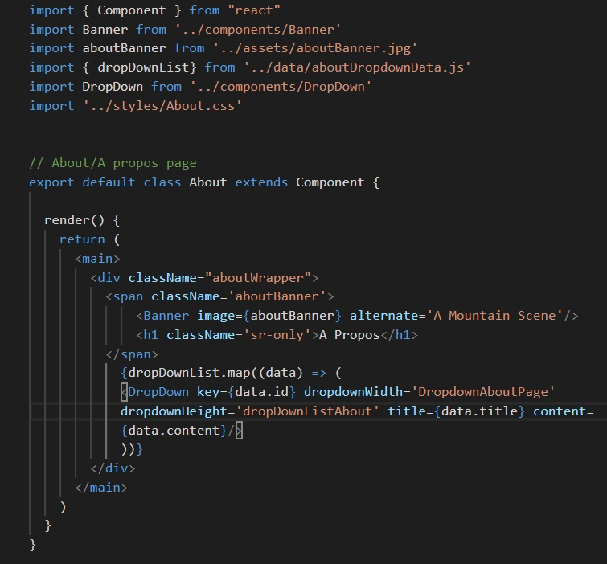
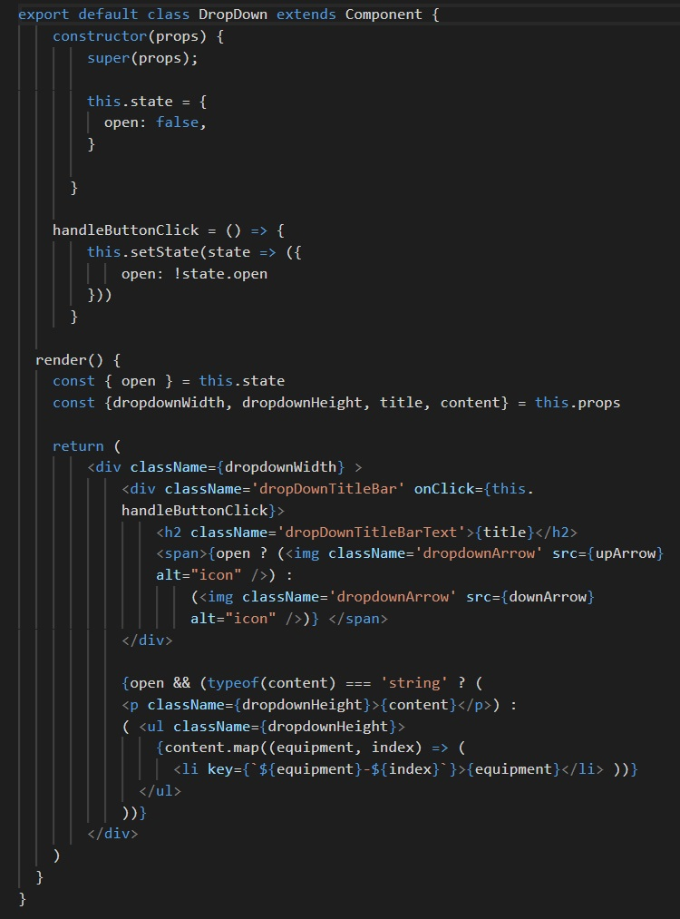
Kasa – Composant Dropdown
A Propos « /about »
About (A Propos)
Bannière
Dropdown
map()
Composant Banner
map()
Composant Dropdown
On importe les données du fichier et on utilise ensuite map() pour créer les listes déroulantes (dropdowns).
Le composant About transmet les props « dropdownWidth, dropdownHeight, title, content » au composant Dropdown afin que la liste déroulante puisse s'afficher correctement dans la page « A Propos ».
La liste déroulante est ouverte/fermée en basculant le « state » au clic.

Slide 8
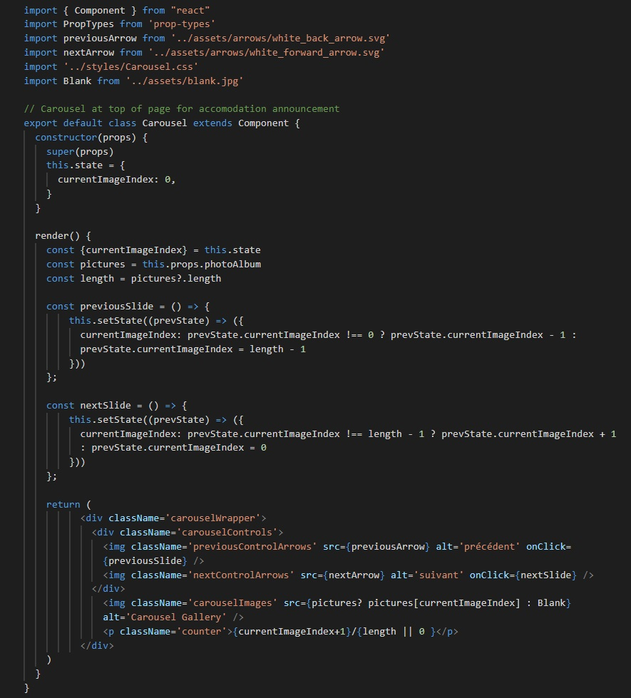
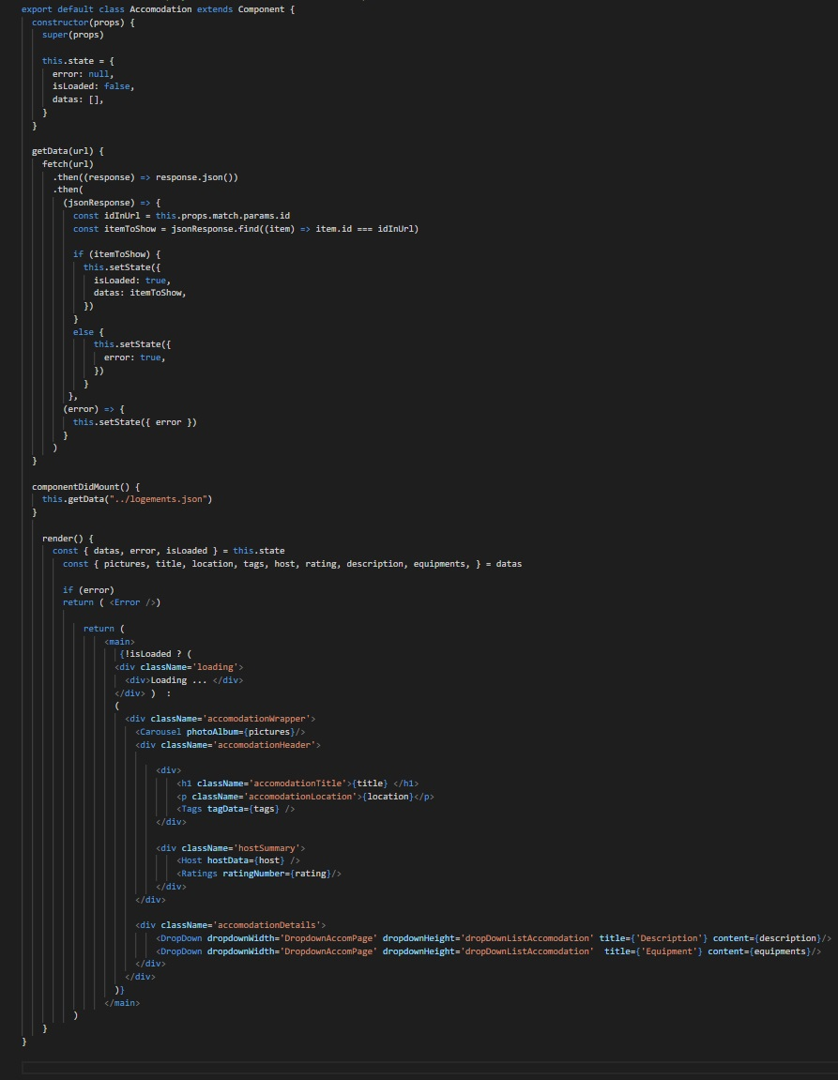
Kasa – Composant Carousel
Logements « /accomodation/:id »
Accomodation (Logement)
Carrousel
This.props.match.params.id
Tags
Composant Carousel
Composant Tags
On obtient les données que l'on veut en récupérant l'id de l'URL à l'aide de this.props.match.params.id. On place ces données dans « state » que l'on passe comme props aux autres composants.
Carousel: Dans « state », on met l'indice initial à 0 pour la première photo. Lorsque l'on clique sur la flèche correspondante, on augmente/diminue la valeur retenue dans « state » et on affiche l'image suivante/précédente. (si c'est la dernière photo : mettre »state » à 0, si c'est la première photo: mettre « state » à la dernière photo)

Slide 9
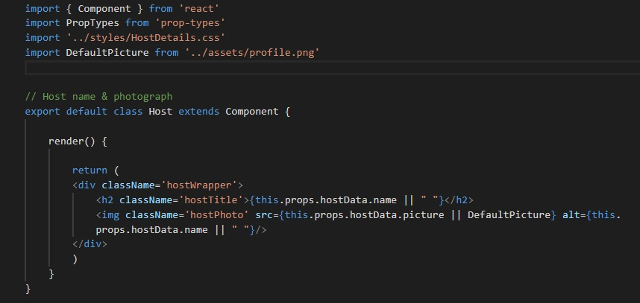
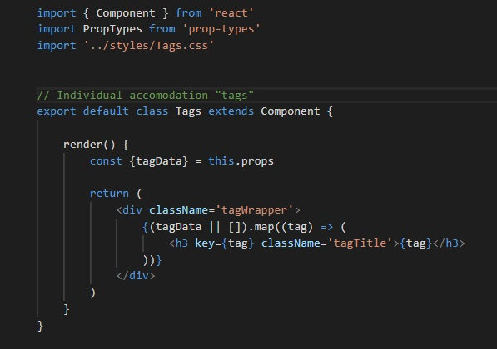
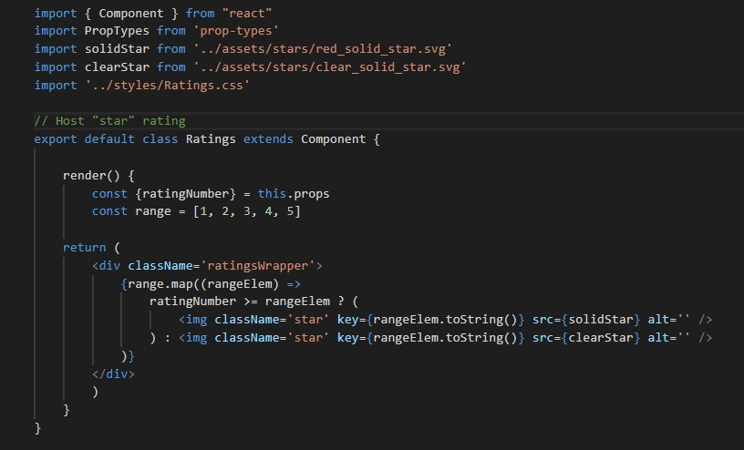
Kasa – Composant Tags, Hôte et Ratings
Logements « /accomodation/:id »
Accomodation (Logement)
This.props.match.params.id
Hôte
Composant Hôte
map()
Tags
Composant Tags
map()
Composant Ratings
Le composant Accomodation envoie les props :
« hostData=host » (string) au composant Host pour afficher la photo et le nom de l'hôte.
« tagData=tags » (array) au composant Tags et on utilise map() pour afficher les tags.
« ratingNumber=rating » (chaîne de 1 à 5) au composant Ratings et on utilise map() pour afficher le « star » rating.
« title=description (string), content=description » (string) et « title=equipment (string), content=equipment » (array) pour créer les deux listes déroulantes...

Slide 10

Hello!
Je suis Mark Stevens
Vous pouvez me contacter à : @markste01911962 markspstevens@yahoo.co.uk

Slide 11
Kasa - La mise en page
Accueil
Logements
A Propos
Erreur 404
Header
Bannière
Bannière
Carrousel
Carte
Hôte
Tags
Ratings
Dropdown
Dropdown (menu déroulant)
container
container
container
container
Footer
4 pages: Accueil, Logements, A Propos et Erreur.
9 Composants: Header, Footer, Bannière, Carrousel, Carte, Hôte, Tags, Ratings, Dropdown (menu déroulant).

Slide 12
Le rapport de tests Jest sur l’ensemble des fichiers d’UI
Couvrir tous les « statements » sauf les appels au back-end firebase. C'est simple, il faut que le rapport de couverture du fichier container/Bills et container/Newbills soient verts. Cela devrait permettre d'obtenir un taux de couverture aux alentours de 80% dans la colonne « statements ».

Slide 13

Interface de l'application Billed
Objectifs :
[Bug - report]
Fixer les bugs identifiés dans le rapport de bug fourni par Jest.
[Bug - hunt]
Fixer les bugs identifiés par Leila notre QA sur le parcours employé. Ils sont décrits dans le kanban.
[Tests unitaires et d’intégration]
Ajouter des tests unitaires et d'intégration pour les fichiers Bills et NewBill :
Ces tests permettront d'éliminer ces bugs et d'éviter toute régression lors des prochaines évolutions de la solution.
Note : Certains tests ont déjà été développés (pour le Login, et pour le tableau de bord des administrateurs RH) : Ils peuvent être utilisés pour le reste.
Couvrir tous les « statements » sauf les appels au back-end firebase. C'est simple, il faut que le rapport de couverture du fichier container/Bills et container/Newbills soient verts. Cela devrait permettre d'obtenir un taux de couverture aux alentours de 80% dans la colonne « statements ».
[E2E test]
Il n'y a pas de temps pour automatiser des tests End-to-End, les tests seront effectués manuellement par Leila.
Un plan de test End-to-End est nécessaire pour la guider.
Le plan End-to-End a déjà été écrit sur le parcours de l'administrateur RH. Utilisez-le comme source d'inspiration.

Slide 14
Credits
Special thanks to all people who made and shared these awesome resources for free:
Presentation template designed by powerpointify.com
Photographs by unsplash.com

Slide 15

Recommandations
N’utilise pas de framework ou pré-compilateur CSS pour ce projet.
Utilisez Visual Studio Code.
Intégrez les icônes Font Awesome en HTML ou CSS.
Utilisez Flexbox.
Le code ne doit contenir aucune erreur ni alerte au validateur W3C HTML et CSS.
Le site doit être compatible avec les dernières versions de Chrome et de Firefox.
Versionnez le code avec Git dès les premières lignes de code.

Slide 16
Presentation design
This presentation uses the following typographies and colors:
Free Fonts used:
https://www.fontsquirrel.com/fonts/abhaya-libre
Colors used:

